Slide 1


EWPT © 2024

Slide 2
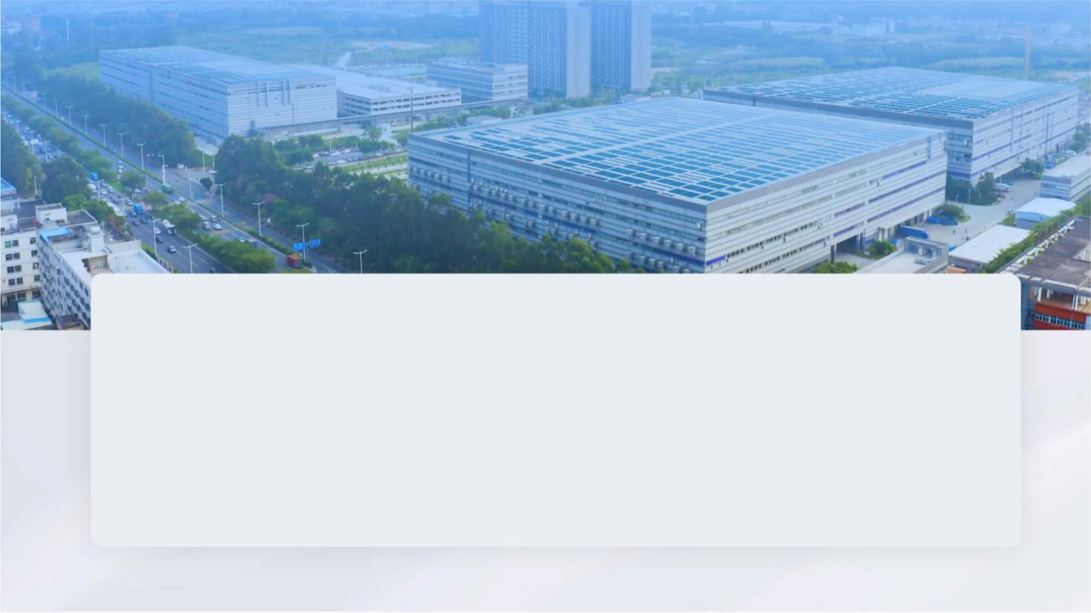
企业文化
企业愿景
核心价值观
做中国精密制造业最优秀的企业，效益最好的企业
最受尊敬的企业，员工幸福指数最高的企业
客户第一、团队合作、持续改善、勇于拼搏、结果导向

Slide 3

营收数据
2021年
重回增长轨道
双调整
快速成长期
单位：亿元人民币

Slide 4
全球产业布局
常州 苏州
昆山
上海 杭州
宁德
宜宾 自贡
东莞
深圳 （总部）
智能终端零组件
新能源汽车及风光储零组件
智能制造
销售/客服

Slide 5


海外制造基地
主营：智能终端零组件，新能源汽车及风光储零组件 总投资： 制造面积：
主营：新能源汽车及风光储零组件 总投资：
制造面积：

Slide 6


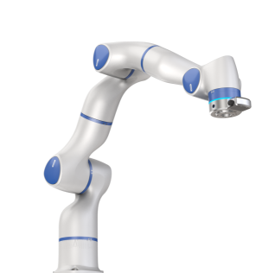
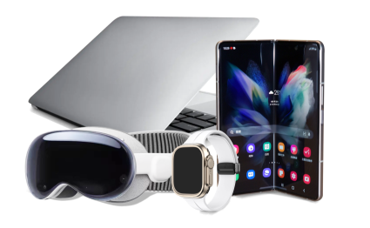
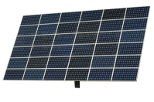
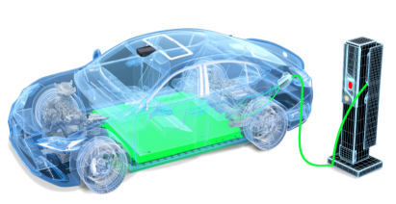
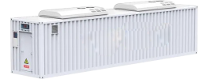
主营业务
智能终端零组件
新能源汽车及风光储零组件
常州长盈
智能制造

Slide 7

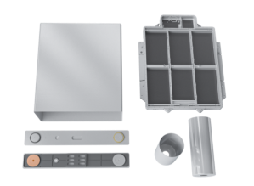


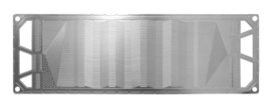
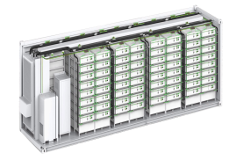


新能源汽车及风光储零组件
电池结构件
电力分配系统
氢燃料电池核心部件
光伏及储能
● 电芯结构件
● 模组结构件
● Pack结构件
● 高压母排
● 充电枪
● CCS
● 金属双极板
● 外壳及配件
● 散热器
● 连接器

Slide 8
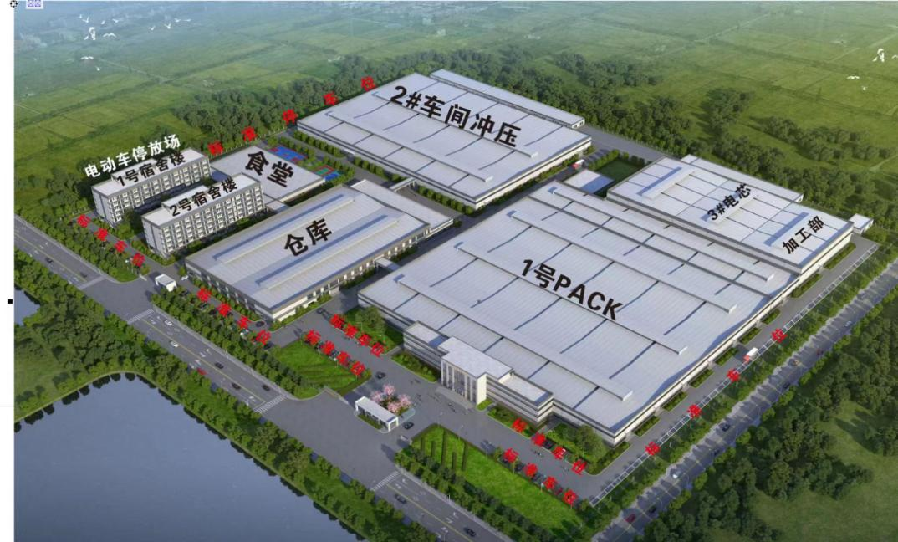
常州长盈厂区
常州长盈精密技术有限公司
地址：江苏省溧阳市上兴镇子午路1号

Slide 9
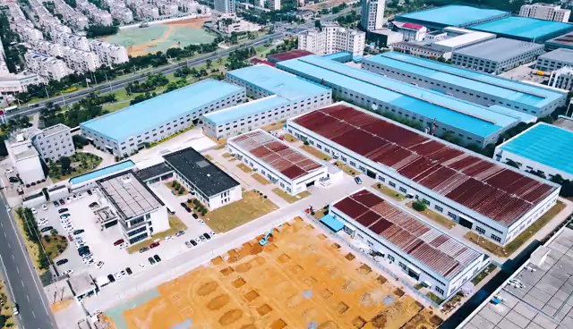
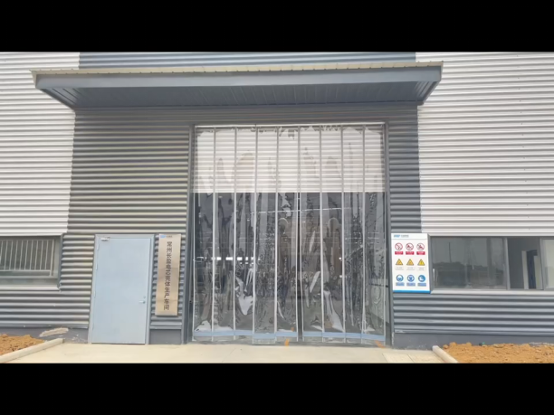
常州长盈厂区
PACK事业部宣传片（可播放）
冲压事业部宣传片（可播放）
常州长盈精密技术有限公司
地址：江苏省溧阳市上兴镇子午路1号

Slide 10
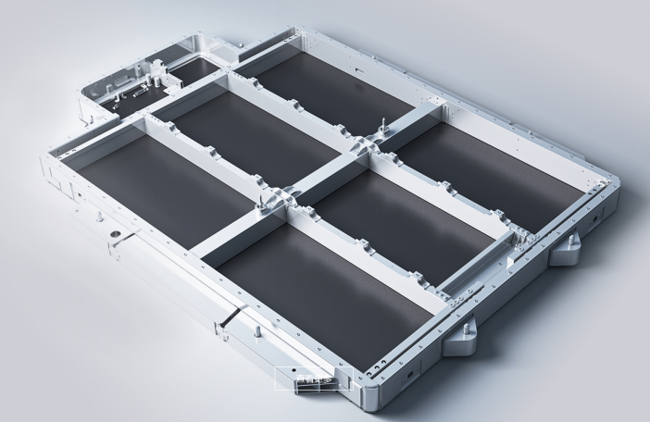

常州长盈厂区
PACK事业部 主营产品——箱体/电池托盘
冲压事业部 主营产品——方壳&圆壳
常州长盈精密技术有限公司
地址：江苏省溧阳市上兴镇子午路1号

Slide 11
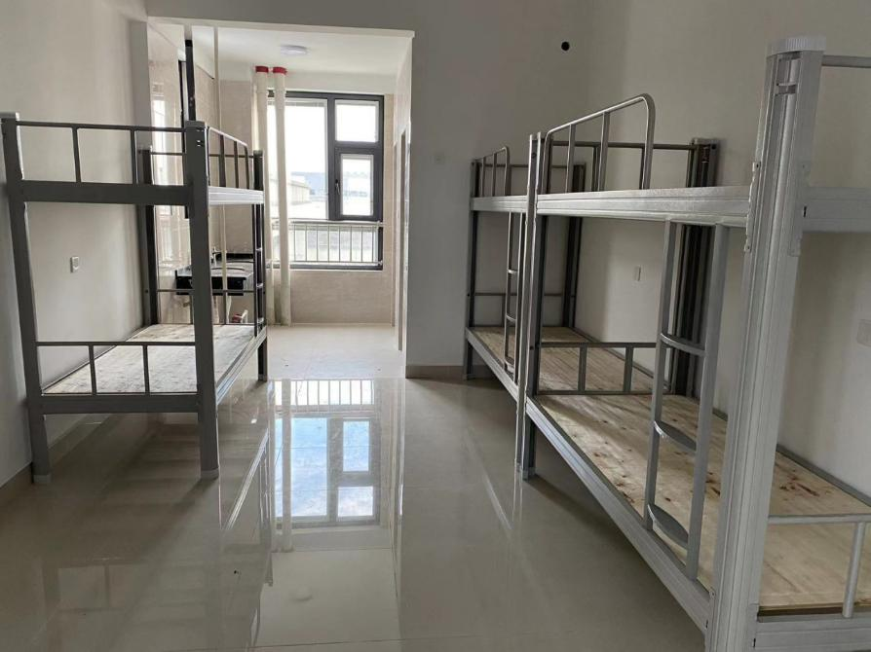
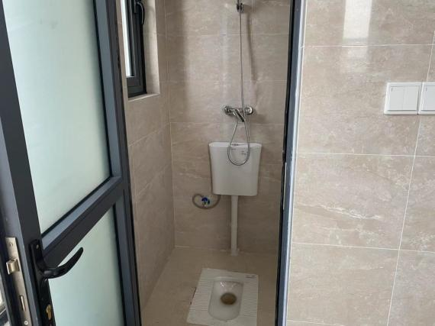
常州长盈厂区
生活区
免费WIFI
水电均摊

Slide 12
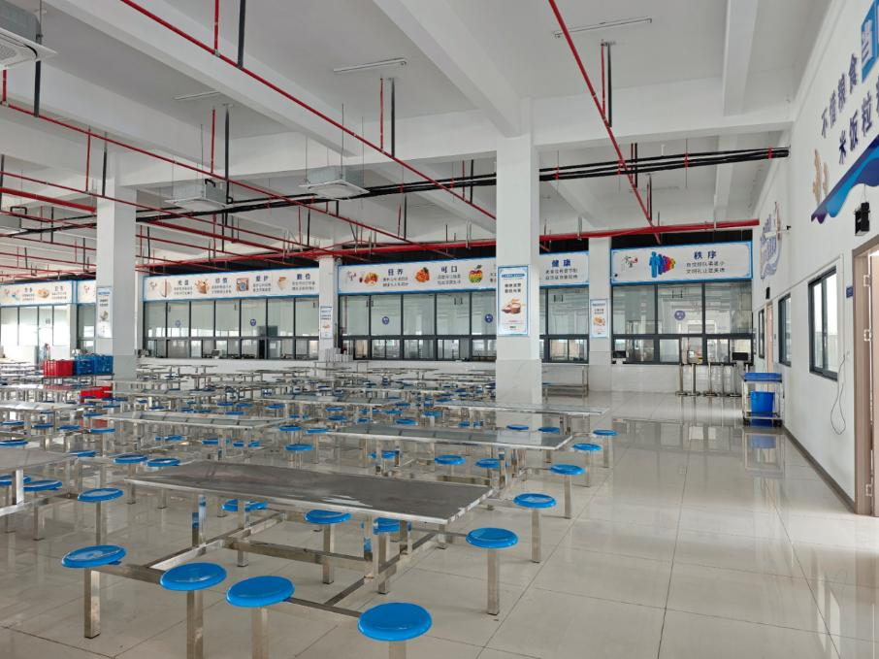
常州长盈厂区
用餐区
1、行政部虚拟充值金额至饭卡中；
2、早餐4元，公司补贴2元
中餐10元，公司补贴7元
晚餐10元，公司补贴7元
3、按月扣除

Slide 13
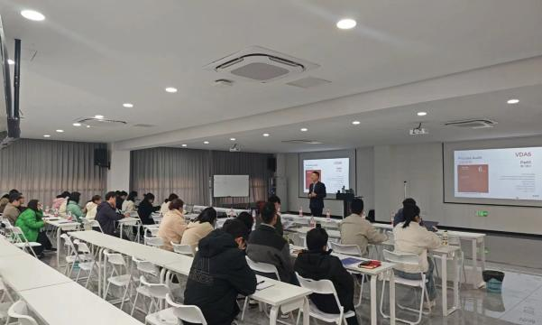
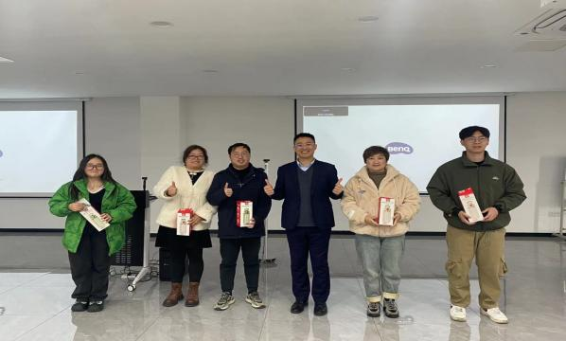
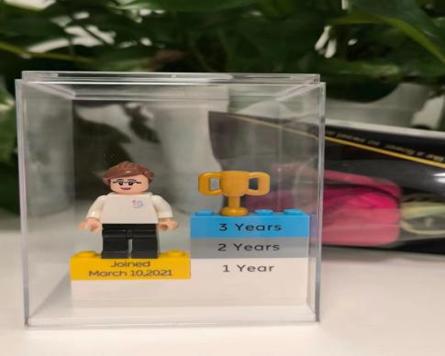
常州长盈厂区（培训）
Notes:
为了激励各部门员工参加培训，每次培训结束后表现优异的员工都会得到一个小礼物，可以看到我们有水杯还有人仔积木，这也是让员工有归属感的一个体现

Slide 14
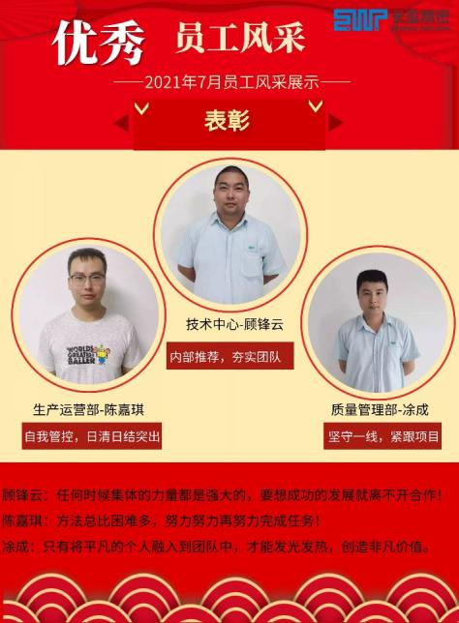
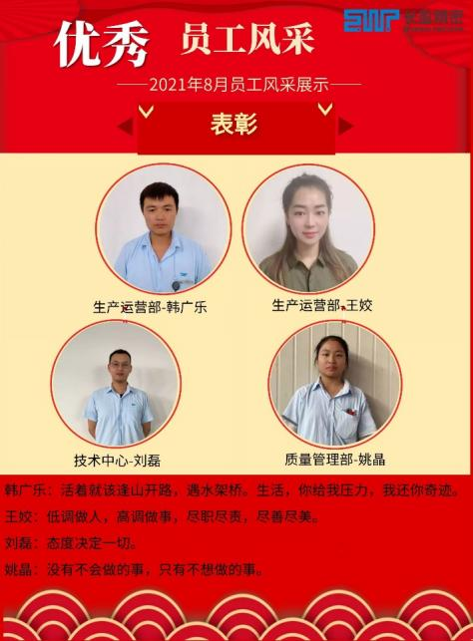
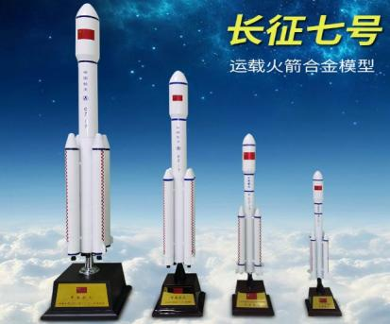
员工表彰大会1
特别能吃苦、特别能战斗、特别能攻关、特别能奉献
Notes:
21年到22年上半年PACK事业部给优秀员工发的是航天模型，在企业新能源初创期提倡特别能吃苦，特别能战斗，特别能攻关，特别能奉献的航天精神，所以颁奖礼品是航天模型

Slide 15
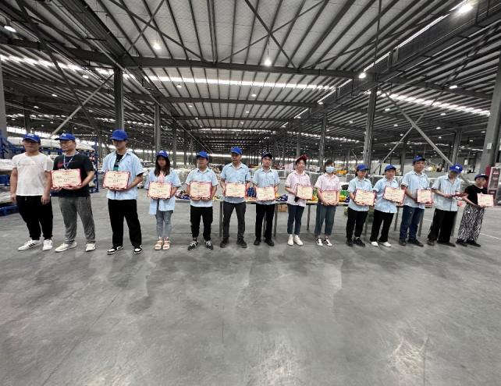
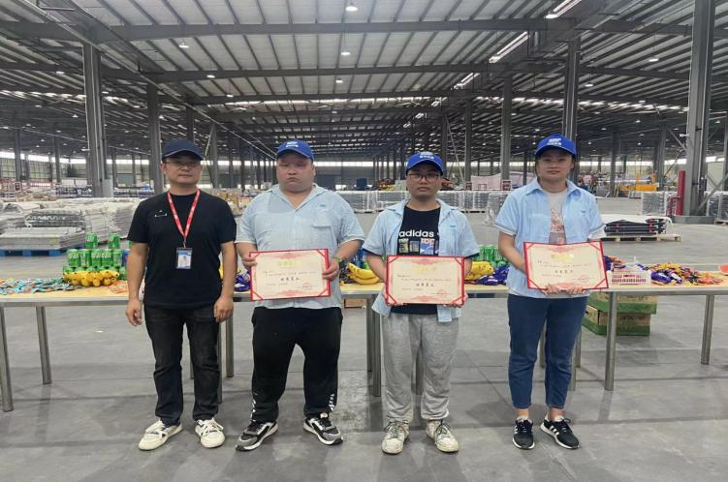
员工表彰大会2
优秀员工表彰大会
每月优秀员工奖励标准：500元/月/人（PACK事业部）
Notes:
PACK事业部每月优秀员工会被选举出来，以季度来做表彰，表完彰之后会有水果饮料零食 另外也会奖励500/人发到工资里面

Slide 16
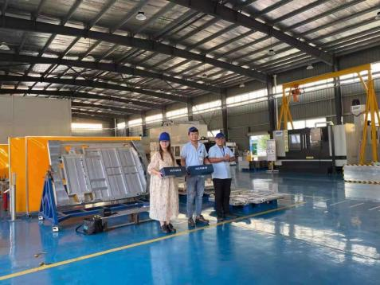
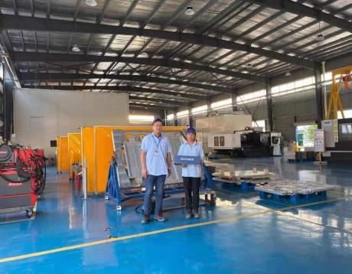
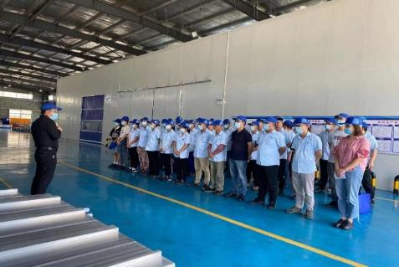
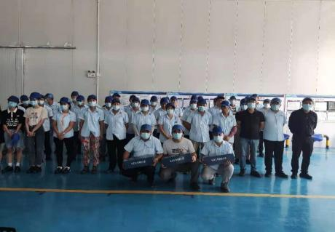
员工表彰大会3
Notes:
这边是总经理讲话

Slide 17
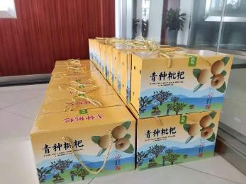
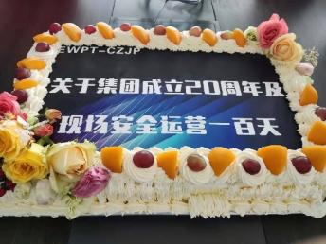
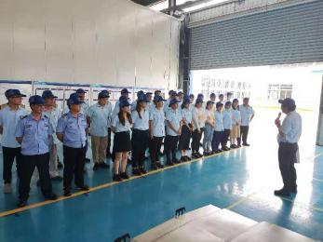
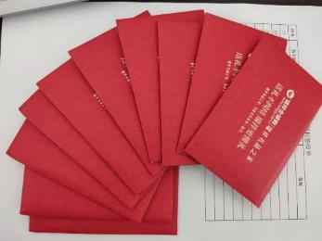
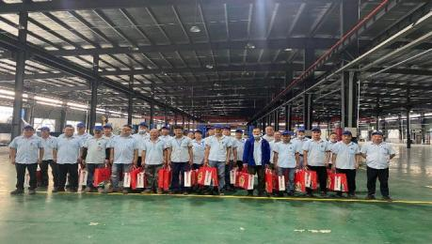
员工表彰大会4
美味的枇杷上市，我们第一批尝鲜
溧阳工厂安全运营100天庆祝
购物卡，可购物亦可兑现
中秋福利送至车间
Notes:
在21年的时候总经理也是自掏腰包买琵琶给我们吃，中秋送福利至车间，有水果，购物卡，溧阳工厂安全运营100天庆祝

Slide 18
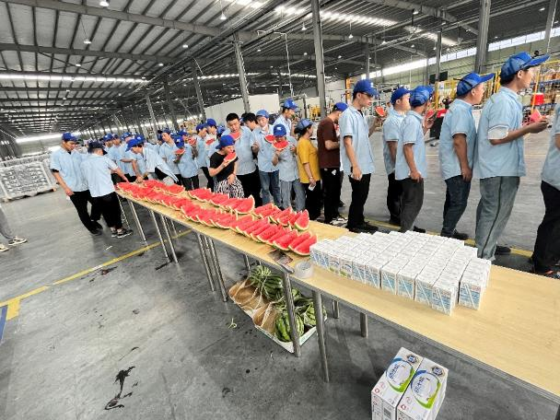
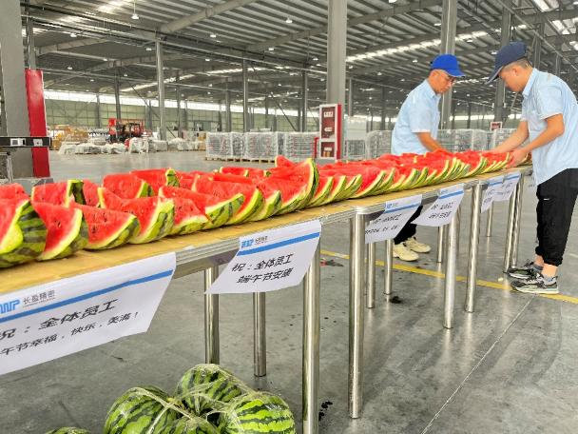
员工表彰大会5
端午节的福利
Notes:
端午节的福利西瓜，牛奶 给大家补充一下体力 祝全体员工端午安康

Slide 19

谢谢观看
深圳市长盈精密技术股份有限公司
地址/Add：深圳市宝安区福海街道富桥工业三区11栋
电话/Tel：86-755-2734 3066
邮箱/E-Mail：sales@ewpt.com 网址/web：www.ewpt.com
2024 © EWPT

